Slide 1
Verein für Bildung und Lernen(www.bildungundlernen.at). Dieses Werk ist unter CC BY 4.0 International lizenziert. https://creativecommons.org/licenses/by/4.0/deed.de

Slide 2
MUT
Lernfeld: Sprache

Slide 3
Arbeiten mit dem Duden

Slide 4
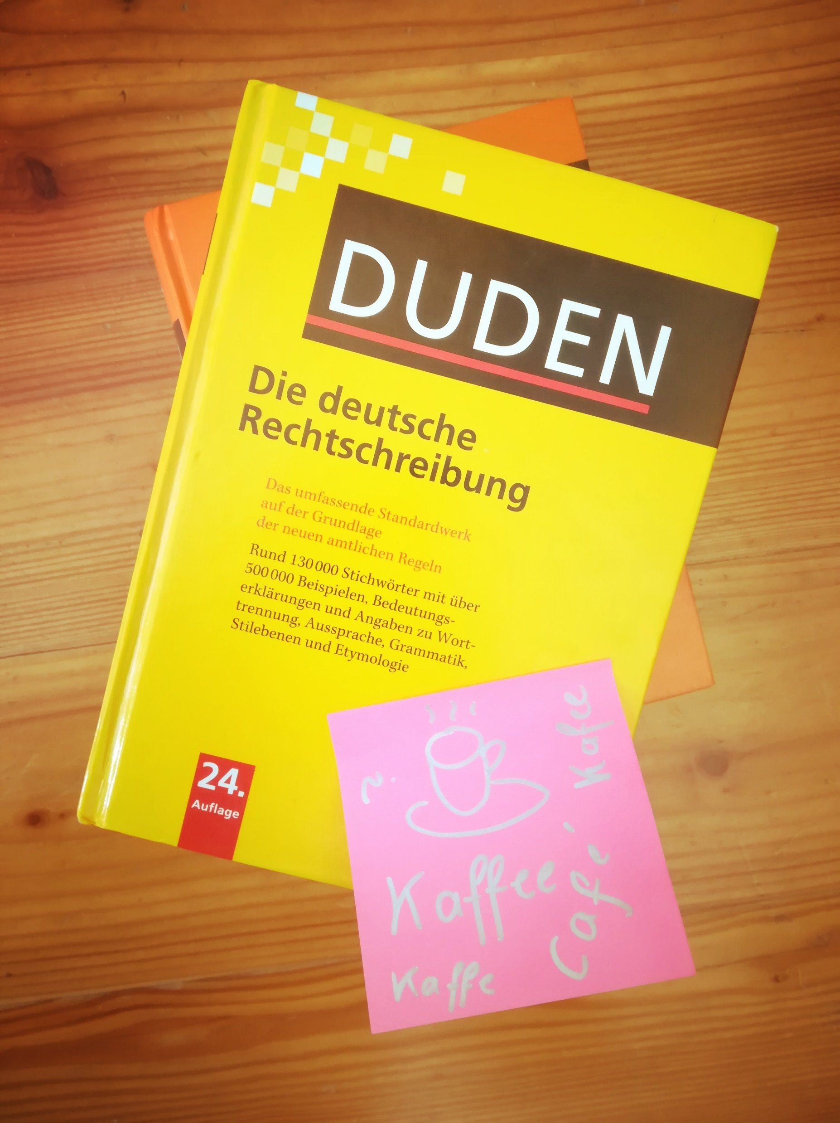
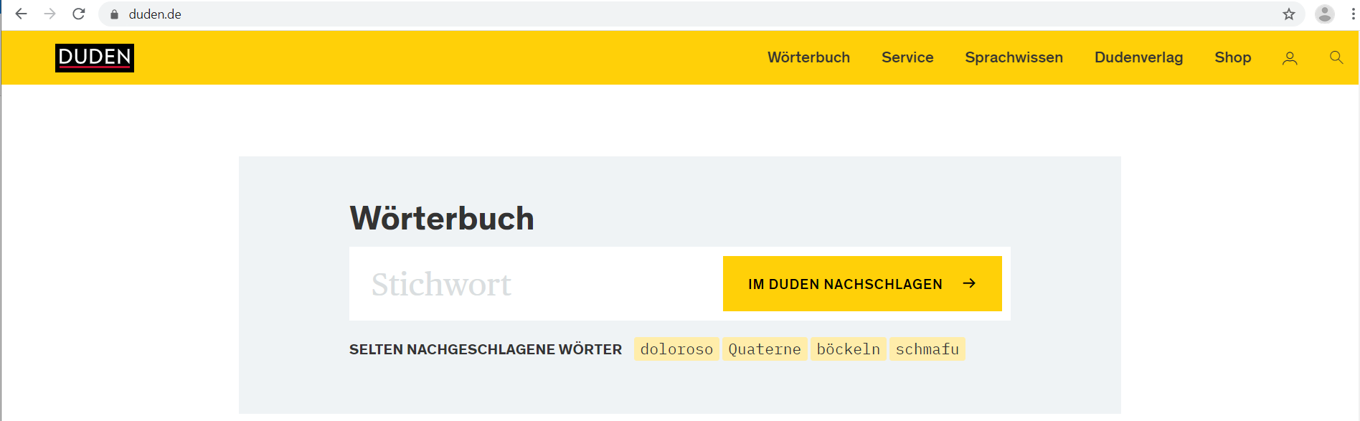
Der Duden: mehr als nur ein Wörterbuch
Standardwerk der deutschen Sprache
digital und analog

Slide 5
Mut im Duden

Slide 7
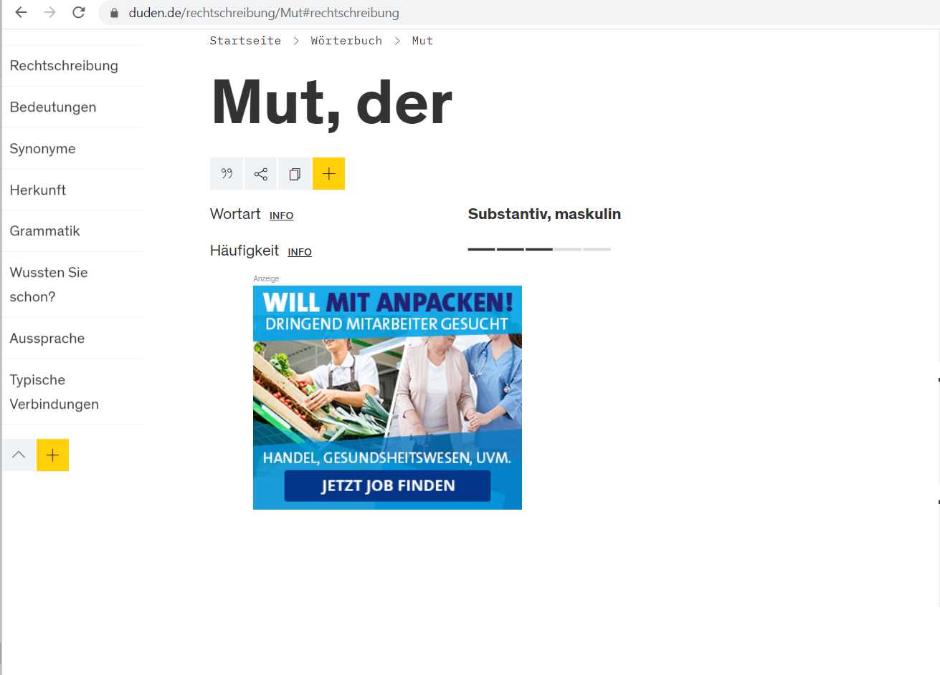
Wort mit Artikel
Wortart und grammatikalisches Geschlecht
zeigt an, wie häufig das Wort im deutschen Sprachgebrauch vorkommt
Übersicht

Slide 8
Rechtschreibung = Orthografie
Worttrennung nach Silben
gelb hinterlegt heißt: vom Duden empfohlene Schreibweise

Slide 9
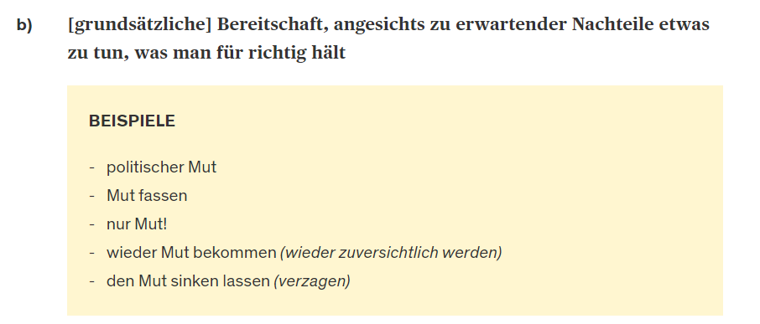
Bedeutung - Definition

Slide 10
Wendungen, Redensarten, Sprichwörter
der Strich ersetzt das Wort „Mut“

Slide 11
Synonyme = ein anderes Wort mit derselben oder sehr ähnlichen Bedeutung
Es gibt auch eigene Synonymwörterbücher. Auch Microsoft Word schlägt Synonyme vor, wenn man auf die rechte Maustaste klickt.
Das Gegenteil von einem Wort nennt man auch Antonym. Was könnte ein Antonym von Mut sein?

Slide 12
Herkunft - Etymologie
Für Interessierte: Es gibt auch Etymologiewörterbücher.

Slide 13
Die 4 Fälle
lateinisch für Einzahl
Mut ist ein Singularwort, das heißt es gibt keine Mehrzahl (Plural).
Fallen Ihnen andere Singularwörter ein?

Slide 14
Wie gut man eine Sprache kann, wird nach dem Goethe Zertifikat so aufgeteilt:
A0: keinerlei Kenntnisse A1: Anfänger A2: Grundkenntnisse
B1: Fortgeschrittene Kenntnisse
B2: Höher Fortgeschrittene Kenntnisse
C1: Gehobenes Niveau
C2: fast Muttersprachler
Klickt man auf den Lautsprecher, sagt einem eine Stimme das Wort vor.
[muːt]
Oft stehen Zeichen in einer eckigen Klammer, das nennt sich IPA - Lautschrift. Ein Alphabet, wie Laute ausgesprochen werden.

Slide 15
Worte, die häufig mit Mut vorkommen

Slide 16
Seien sie mutig! – Jetzt sind Sie dran!
Arbeiten Sie mit dem Online-Duden und recherchieren Sie zum Begriff „Willenskraft“. Hierzu steht Ihnen das „Arbeitsblatt_Arbeiten mit dem Online-Duden“ zur Verfügung.
Viel Freude beim Arbeiten!

